Slide 1
Prática com jenkins

Slide 2
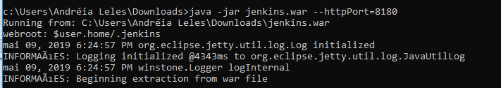
Instalando o Jenkins
No Terminal acessar a pasta de download e localização do jenkins.war
Nesta pasta executar o comando:
Evitar a porta 8080, force a 8180.
java -jar jenkins.war --httpPort=8180

Slide 3
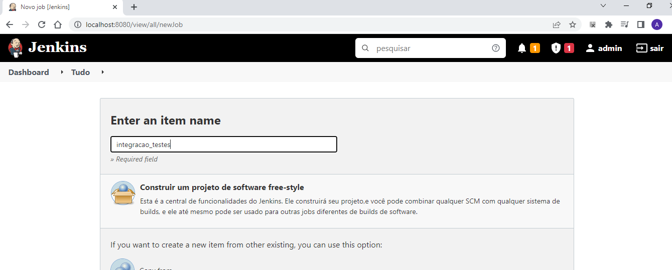

Slide 4
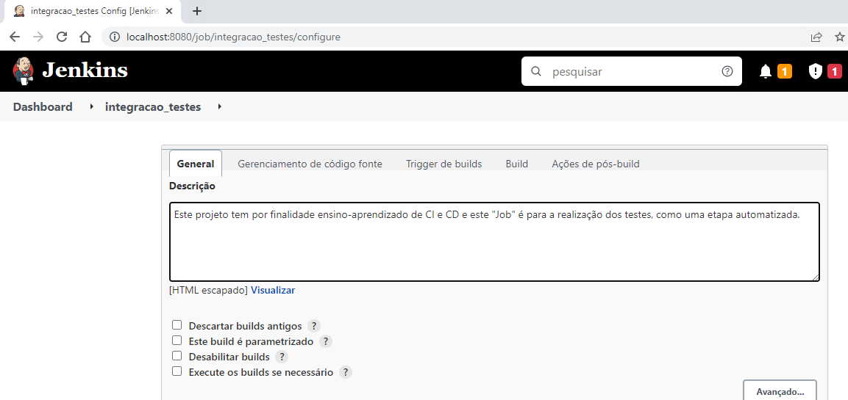

Slide 5
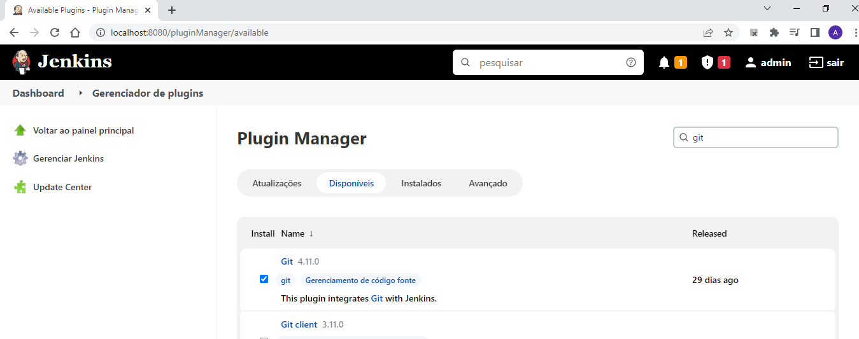

Slide 6
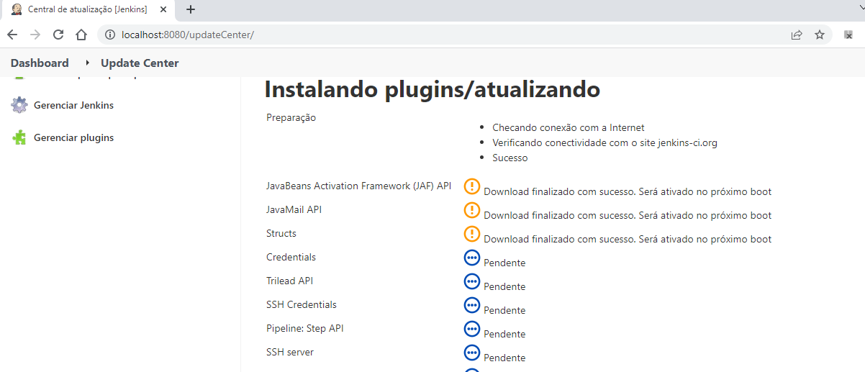

Slide 7
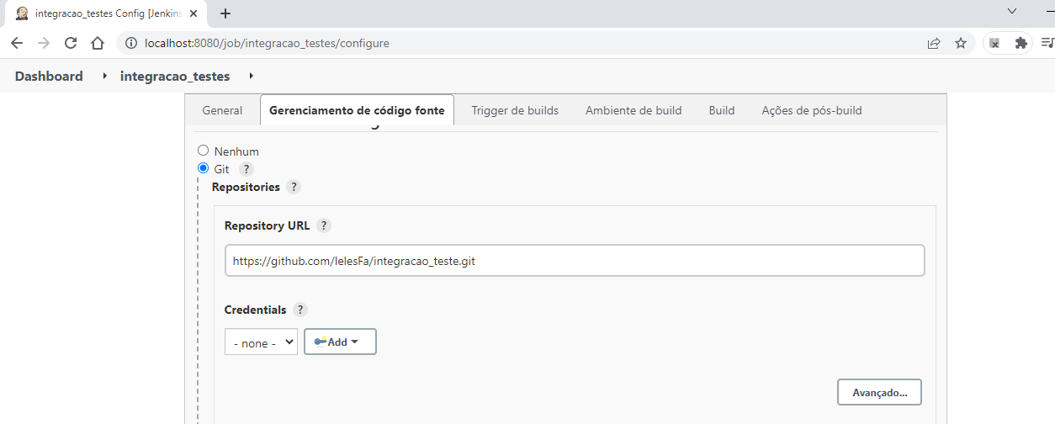

Slide 8
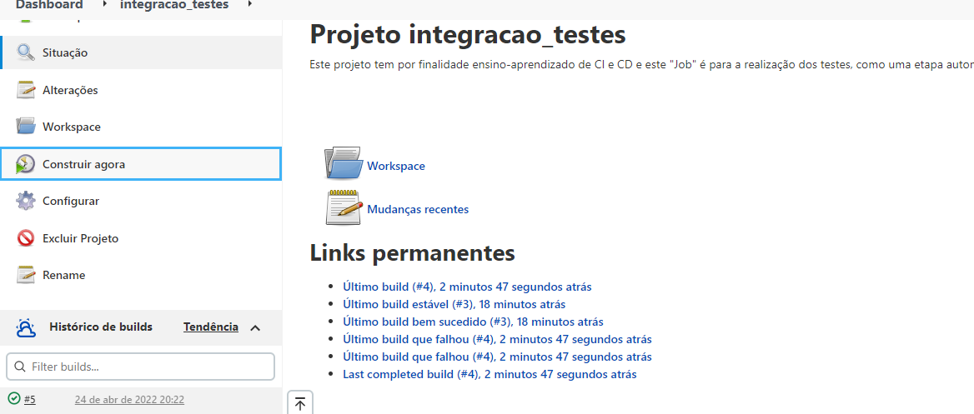

Slide 9
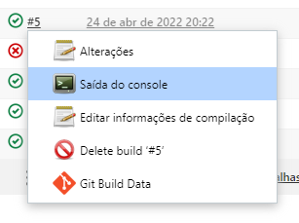

Slide 10
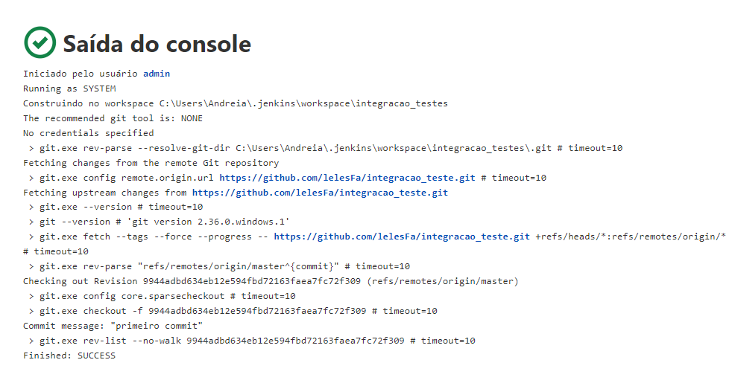
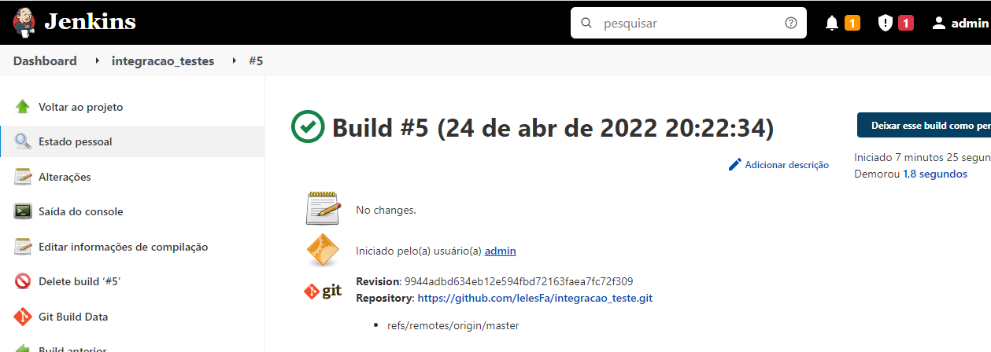

Slide 11
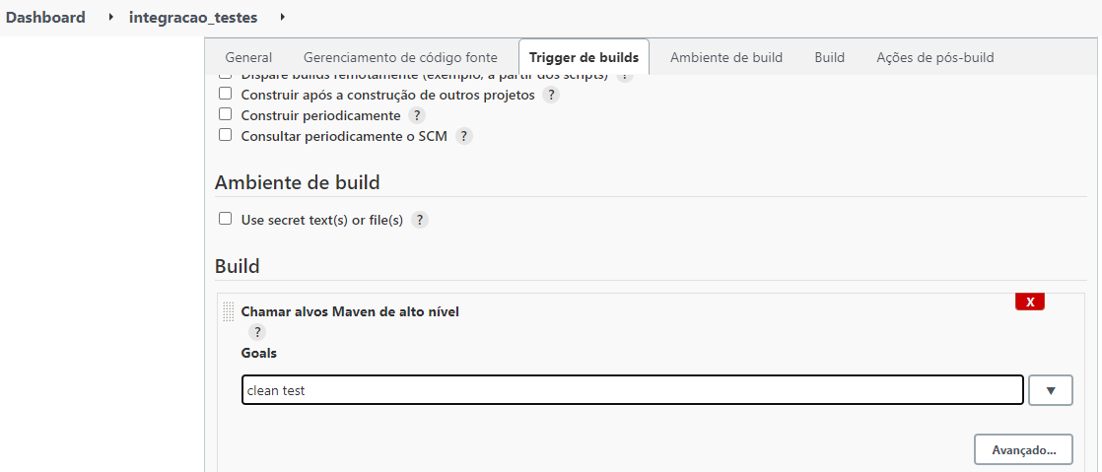

Slide 12
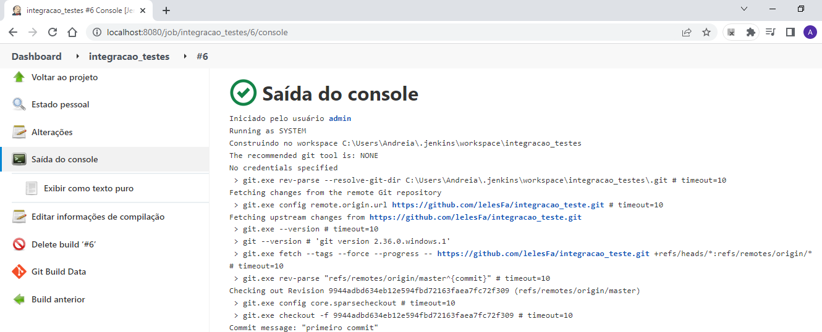

Slide 13
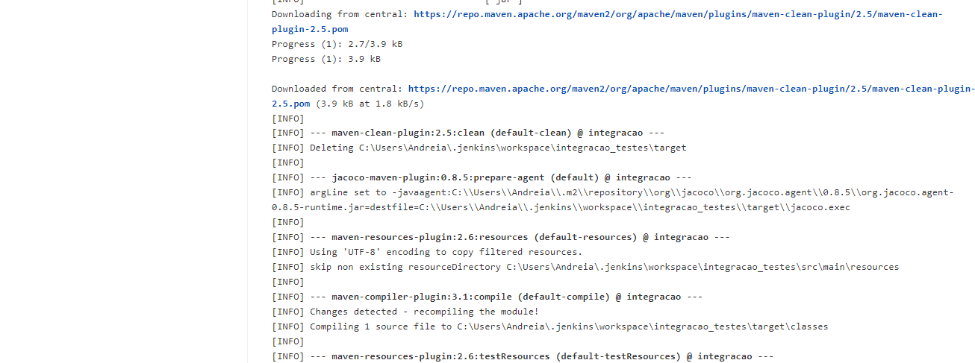

Slide 14
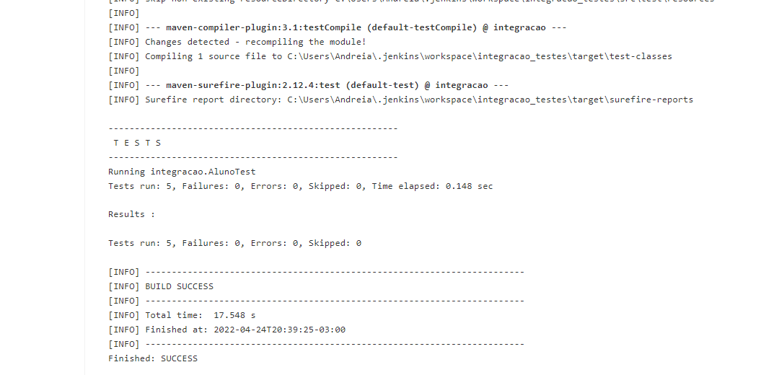

Slide 15


Build ainda está Manual!
Como configurar para disparar o Build do Job de Test automaticamente?

Slide 16
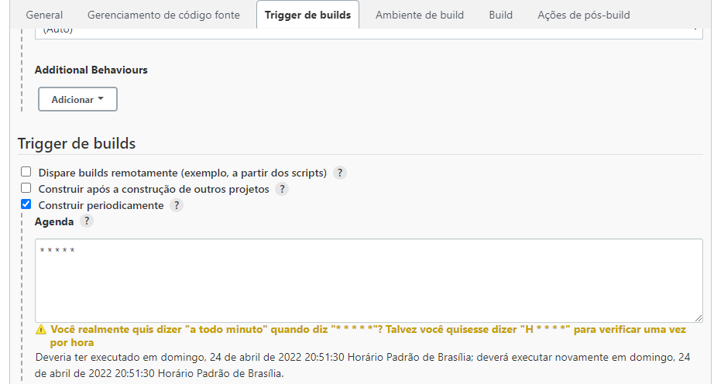
https://www.hostinger.com.br/tutoriais/cron-job-guia

Slide 17
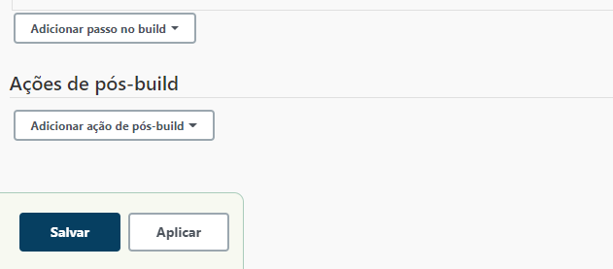
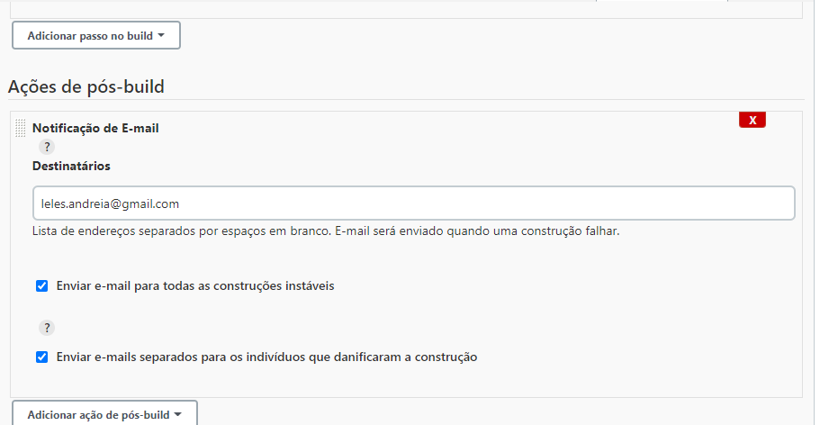

Slide 18
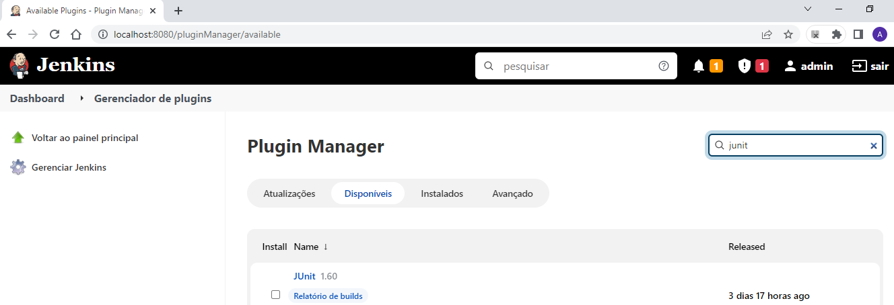

Slide 19
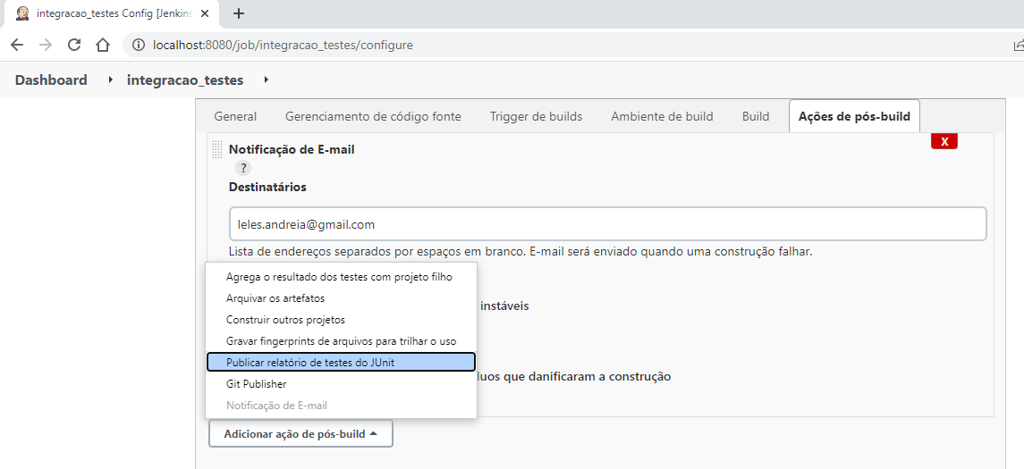

Slide 20
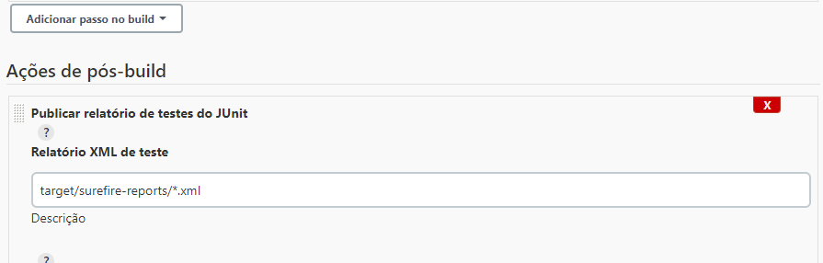
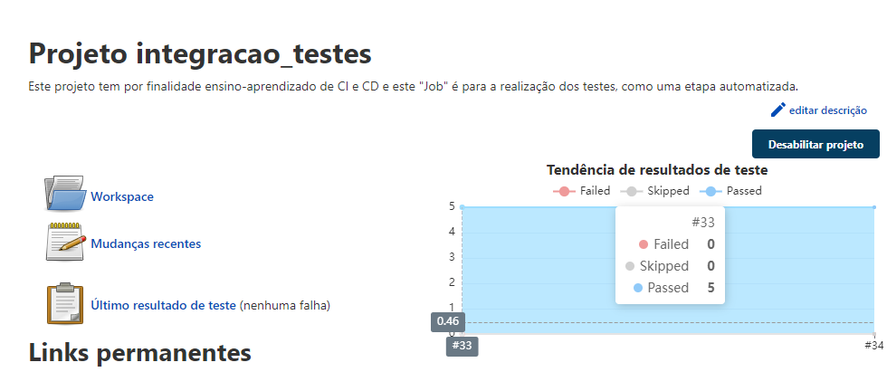

Slide 22
INTEGRAÇÃO COM JACOCO

Slide 23
INTEGRAÇÃO COM JACOCO

Slide 24
INTEGRAÇÃO COM JACOCO

Slide 25
